Slide 1
/02
会展类客户满意度

Slide 2
会展客户——展览活动主（承）办
指标 | 满意度 | 重要性
展览主承办 | 9.69 | 9.83
指标 | 满意度 | 重要性
会展服务 | 9.77 | 9.92
销售经理服务态度 | 10 | 9.95
销售经理业务能力 | 9.86 | 10
现场对接协调沟通 | 9.62 | 10
现场对接服务效率 | 9.61 | 9.95
工作人员仪容仪表 | 10 | 9.7
工作人员服务态度 | 9.9 | 9.92
工作人员业务技能 | 9.72 | 10
报馆流程及服务 | 9.7 | 9.76
现场布置与搭建 | 9.85 | 9.9
在线服务渠道便捷 | 9.71 | 9.71
撤展服务 | 9.76 | 9.95
展后回访 | 10 | 9.88
整体协调和配合 | 9.65 | 10
服务响应及时性 | 9.7 | 9.96
设备租赁 | 9.65 | 10
指标 | 满意度 | 重要性
硬件设施 | 9.55 | 9.92
园区停车方便 | 9.84 | 9.79
交通便利，容易到达 | 9.33 | 10
交通流线 | 9.46 | 9.9
货运通道 | 9.37 | 9.9
标识标牌清晰 | 9.44 | 9.93
设施设备齐全 | 9.48 | 9.93
展厅使用情况 | 9.9 | 10
配套服务 | 9.7 | 9.65
餐饮服务 | 9.06 | 9.38
客房服务 | 10 | 9.84
安保服务 | 10 | 9.83
保洁服务 | 9.95 | 9.68
智慧场馆 | 10 | 10
室内导航系统 | 10 | 10
寻车系统 | 10 | 10
Notes:
总体判断：展览主承办满意度9.69分，体验由会展服务、智慧场馆支撑，硬件设施相对偏弱，餐饮为单项弱势。
亮点：智慧场馆两项系统均获10分，展厅使用获9.9分。
关注点：餐饮服务仅9.06分；交通可达性、货运通道分别为9.33分、9.37分，均为硬件设施中的重点提升项。

Slide 3
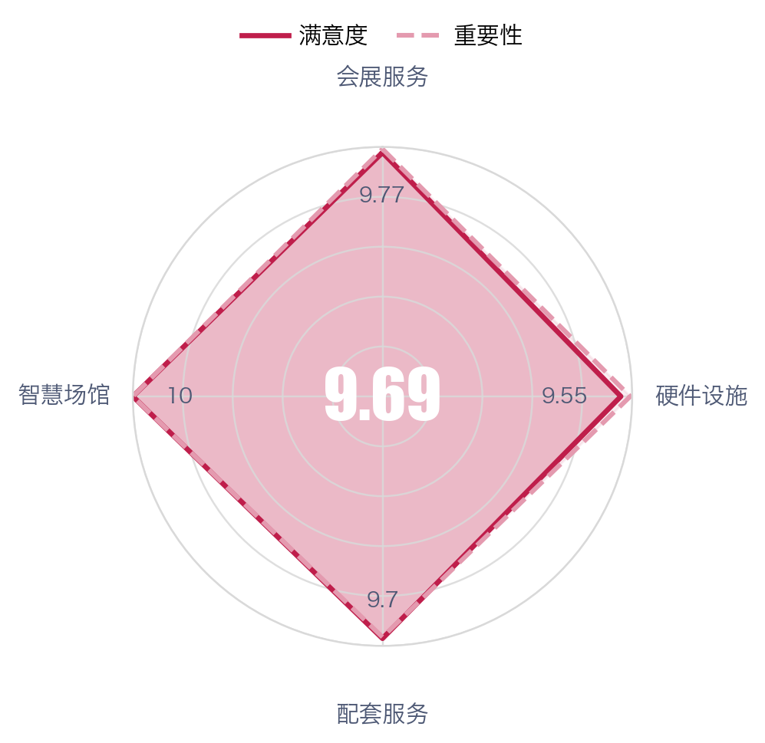
会展客户——展览活动主（承）办
总体判断：展览主承办满意度9.69分，体验由会展服务、智慧场馆支撑，硬件设施相对偏弱，餐饮为单项弱势。
亮点：智慧场馆两项系统均获10分，展厅使用获9.9分。
关注点：餐饮服务仅9.06分；交通可达性、货运通道分别为9.33分、9.37分，均为硬件设施中的重点提升项。

Slide 4
会展客户——参展商
指标 | 满意度 | 重要性
参展商 | 9.68 | 9.75
指标 | 满意度 | 重要性
会场服务 | 9.91 | 9.93
工作人员仪容仪表 | 9.98 | 9.98
工作人员服务态度 | 9.95 | 9.96
工作人员业务技能 | 9.95 | 9.97
现场布置与搭建 | 9.77 | 9.81
接待引导服务 | 9.8 | 9.83
硬件设施 | 9.46 | 9.59
园区停车方便 | 9.05 | 9.1
交通便利，容易到达 | 9.46 | 9.7
标识标牌清晰 | 9.29 | 9.46
设施设备齐全 | 9.58 | 9.7
展厅使用情况 | 9.45 | 9.6
参展环境 | 9.94 | 9.95
指标 | 满意度 | 重要性
配套服务 | 9.73 | 9.81
餐饮服务 | 9.16 | 9.53
客房服务 | 9.83 | 9.74
安保服务 | 9.96 | 9.98
保洁服务 | 9.98 | 9.98
智慧场馆 | 9.42 | 9.43
杭州国博APP | 9 | 9.4
室内导航系统 | 8.67 | 8.33
寻车系统 | 10 | 10
云上看馆 | 10 | 10
Notes:
总体判断：参展商体验以会场服务为支撑，硬件设施与智慧场馆相对偏弱，总体满意度9.68分。
亮点：会场服务9.91分，保洁、安保及参展环境均不低于9.94分。
关注点：室内导航、停车得分偏低；杭州国博APP、餐饮满意度分别低于重要性0.40分、0.37分。

Slide 5
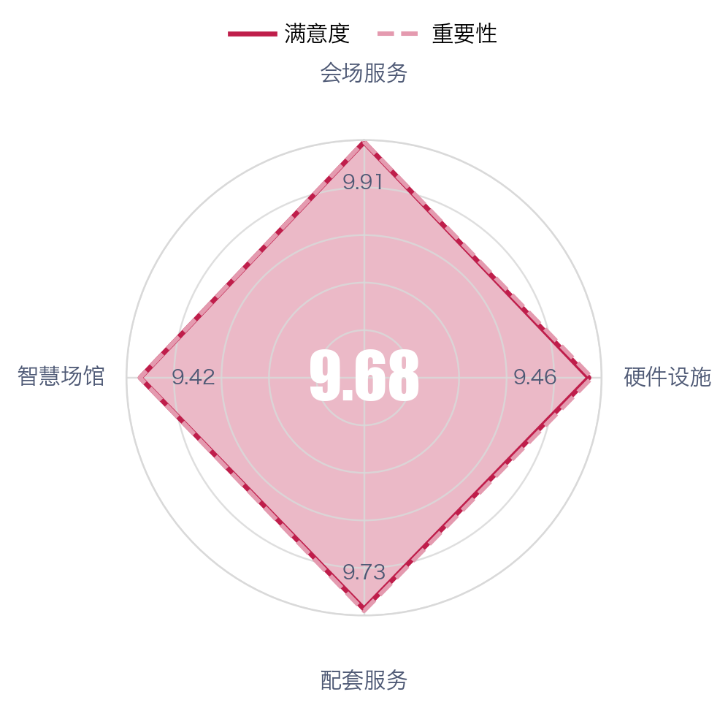
会展客户——参展商
总体判断：参展商体验以会场服务为支撑，硬件设施与智慧场馆相对偏弱，总体满意度9.68分。
亮点：会场服务9.91分，保洁、安保及参展环境均不低于9.94分。
关注点：室内导航、停车得分偏低；杭州国博APP、餐饮满意度分别低于重要性0.40分、0.37分。

Slide 6
会展客户——专业观众
指标 | 满意度 | 重要性
专业观众 | 9.77 | 9.84
指标 | 满意度 | 重要性
会展服务 | 10 | 9.98
工作人员仪容仪表 | 10 | 10
工作人员服务态度 | 10 | 10
工作人员业务技能 | 10 | 10
接待引导服务 | 10 | 9.9
硬件设施 | 9.62 | 9.77
展会路线安排 | 9.31 | 9.57
园区停车方便 | 9.5 | 9.67
交通便利，容易到达 | 9.73 | 9.81
标识标牌清晰 | 9.34 | 9.72
设施设备齐全 | 9.79 | 9.85
展厅使用情况 | 9.66 | 9.77
参展环境 | 9.97 | 9.97
配套服务 | 9.71 | 9.77
餐饮服务 | 9.22 | 9.53
客房服务 | 10 | 10
安保服务 | 9.94 | 9.83
保洁服务 | 9.94 | 9.88
Notes:
总体判断：专业观众的体验优势集中于会展服务，总体满意度9.77分；硬件设施相对偏弱，餐饮服务仍有提升空间。
亮点：人员服务与接待引导均获10分，参展环境达9.97分。
关注点：餐饮、路线安排与标识标牌得分居后，分别为9.22、9.31和9.34分，宜优先关注。

Slide 7
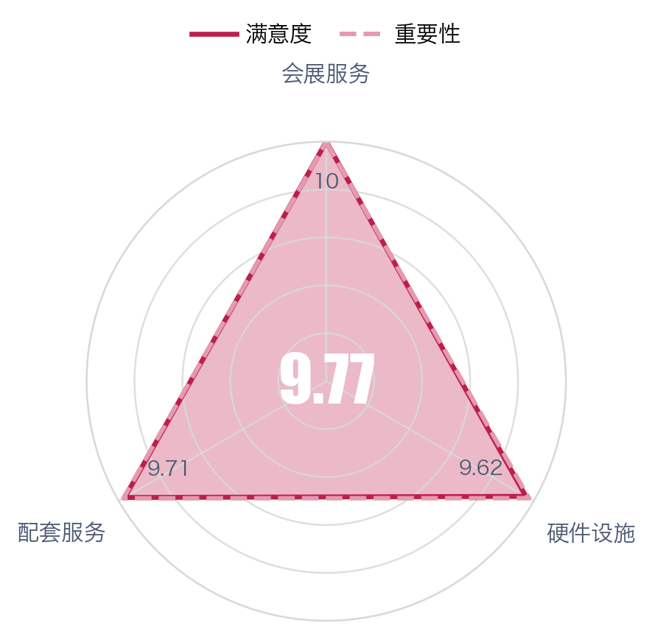
会展客户——专业观众
总体判断：专业观众的体验优势集中于会展服务，总体满意度9.77分；硬件设施相对偏弱，餐饮服务仍有提升空间。
亮点：人员服务与接待引导均获10分，参展环境达9.97分。
关注点：餐饮、路线安排与标识标牌得分居后，分别为9.22、9.31和9.34分，宜优先关注。

Slide 8
会展客户——会展服务商
指标 | 满意度 | 重要性
会展服务商 | 9.86 | 9.65
指标 | 满意度 | 重要性
会展服务 | 9.92 | 9.86
现场对接协调沟通 | 9.88 | 9.94
现场对接服务效率 | 9.75 | 10
工作人员仪容仪表 | 10 | 9.39
工作人员服务态度 | 9.94 | 10
工作人员业务技能 | 9.94 | 10
现场布置与搭建 | 10 | 10
报馆流程及服务 | 9.78 | 9.72
在线服务渠道便捷 | 10 | 9.9
工程设备服务 | 9.94 | 9.84
整体协调和配合 | 9.83 | 10
服务响应及时性 | 9.9 | 10
撤展服务 | 9.96 | 9.96
展后回访 | 10 | 9.42
指标 | 满意度 | 重要性
硬件设施 | 9.83 | 9.97
交通便利，容易到达 | 10 | 10
标识标牌清晰 | 9.78 | 10
交通流线 | 9.81 | 10
园区停车便利 | 9.96 | 10
货运通道 | 9.75 | 10
快递物流 | 10 | 10
休息空间 | 9.85 | 9.74
设施设备齐全 | 9.48 | 10
配套服务 | 9.8 | 9.72
餐饮服务 | 9.42 | 9.49
客房服务 | 10 | 10
安保服务 | 10 | 9.81
保洁服务 | 10 | 9.85
智慧场馆 | 9.84 | 8.65
室内导航系统 | 10 | 10
杭州国博APP | 9.68 | 8.32
Notes:
总体判断：会展服务商满意度9.86分，会展服务构成主要支撑，硬件设施与配套服务相对偏弱。
亮点：现场布置与搭建获10分，客房、安保及保洁服务均为10分。
关注点：设施设备齐全度满意度9.48分、重要性10分，需优先关注；餐饮服务9.42分，为各项最低。

Slide 9
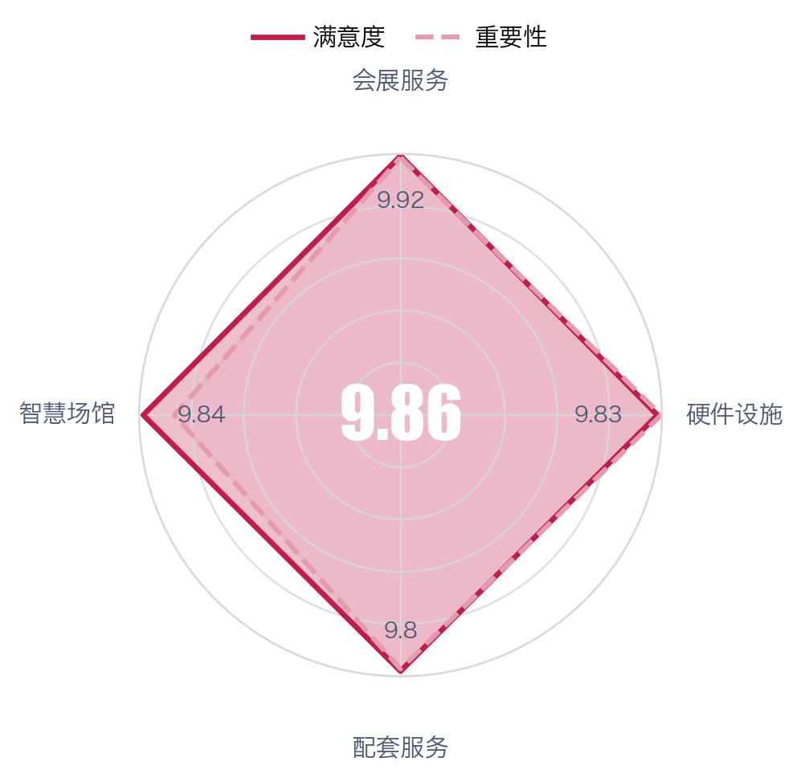
会展客户——会展服务商
总体判断：会展服务商满意度9.86分，会展服务构成主要支撑，硬件设施与配套服务相对偏弱。
亮点：现场布置与搭建获10分，客房、安保及保洁服务均为10分。
关注点：设施设备齐全度满意度9.48分、重要性10分，需优先关注；餐饮服务9.42分，为各项最低。

Slide 10
会展客户——会议活动主（承）办
指标 | 满意度 | 重要性
会议主承办 | 9.78 | 9.85
指标 | 满意度 | 重要性
会展服务 | 9.92 | 9.9
销售经理服务态度 | 10 | 10
销售经理业务能力 | 10 | 10
现场对接协调沟通 | 10 | 10
现场对接服务效率 | 9.87 | 9.93
工作人员仪容仪表 | 10 | 9.48
工作人员服务态度 | 10 | 9.88
工作人员业务技能 | 10 | 10
现场布置与搭建 | 9.82 | 9.88
茶歇服务与品质 | 9.89 | 9.65
在线服务渠道便捷 | 9.75 | 10
报馆流程及服务 | 9.76 | 9.8
工程设施设备 | 9.76 | 10
撤会服务 | 10 | 9.82
会后回访 | 10 | 10
整体协调和配合 | 9.93 | 10
服务响应及时性 | 9.87 | 10
指标 | 满意度 | 重要性
硬件设施 | 9.67 | 9.91
交通便利，容易到达 | 9.25 | 10
标识标牌清晰 | 9.56 | 10
会议厅室匹配性，方便性 | 10 | 9.78
设施设备齐全 | 9.52 | 10
休息空间 | 9.88 | 9.64
园区停车方便 | 9.7 | 10
AV效果 | 10 | 10
交通流线 | 9.43 | 9.88
配套服务 | 9.75 | 9.75
餐饮服务 | 9.01 | 9.44
客房服务 | 10 | 10
安保服务 | 10 | 9.77
保洁服务 | 10 | 9.78
Notes:
总体判断：会议主承办体验主要由会展服务（9.92分）支撑，总体满意度9.78分，硬件设施相对偏弱。
亮点：销售经理服务、现场协调沟通及会后回访均获10分，会议厅室匹配性与AV效果同获满分。
关注点：交通便利性仅9.25分，低于其重要性10分；餐饮服务9.01分，为各项最低。

Slide 11
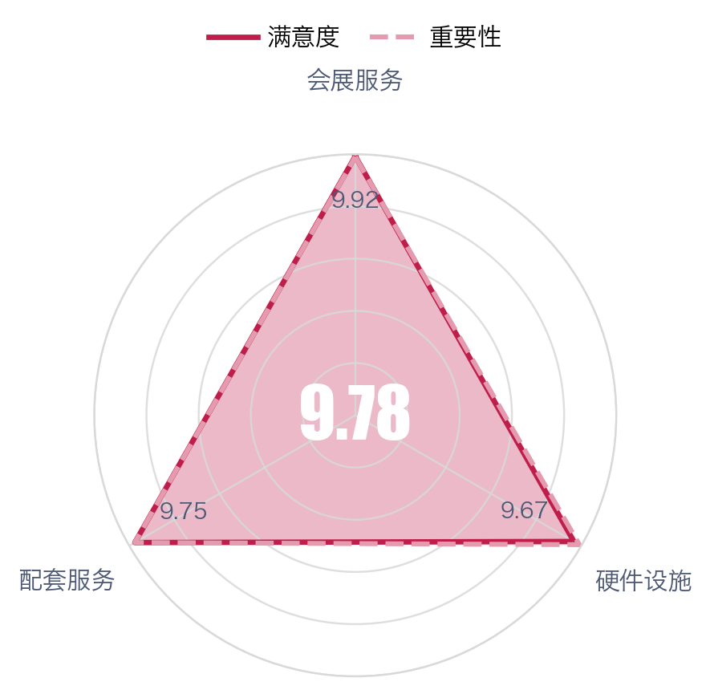
会展客户——会议活动主（承）办
总体判断：会议主承办体验主要由会展服务（9.92分）支撑，总体满意度9.78分，硬件设施相对偏弱。
亮点：销售经理服务、现场协调沟通及会后回访均获10分，会议厅室匹配性与AV效果同获满分。
关注点：交通便利性仅9.25分，低于其重要性10分；餐饮服务9.01分，为各项最低。

Slide 12
会展客户——参会客户
指标 | 满意度 | 重要性
参会人员 | 9.83 | 9.88
指标 | 满意度 | 重要性
会展服务 | 10 | 10
工作人员仪容仪表 | 10 | 10
工作人员业务技能 | 10 | 10
工作人员服务态度 | 10 | 10
茶歇服务品质 | 10 | 10
指标 | 满意度 | 重要性
硬件设施 | 9.61 | 9.74
交通便利，容易到达 | 9.67 | 9.78
标识标牌清晰 | 9.35 | 9.56
会议厅室匹配性，方便性 | 9.51 | 9.74
设施设备齐全 | 9.58 | 9.74
休息空间 | 9.92 | 9.96
园区停车方便 | 8.83 | 9.1
AV效果 | 10 | 10
参会环境 | 9.99 | 9.99
配套服务 | 9.88 | 9.91
餐饮服务 | 9.77 | 9.77
客房服务 | 9.67 | 9.84
安保服务 | 10 | 10
保洁服务 | 10 | 10
Notes:
总体判断：参会人员满意度9.83分，会展服务与配套服务构成体验基础，硬件设施相对偏弱。
亮点：人员服务与茶歇均获10分，AV效果、安保和保洁同获满分。
关注点：停车便利性8.83分、标识清晰度9.35分，为主要弱势项；会议厅室匹配性与方便性仍有提升空间。

Slide 13
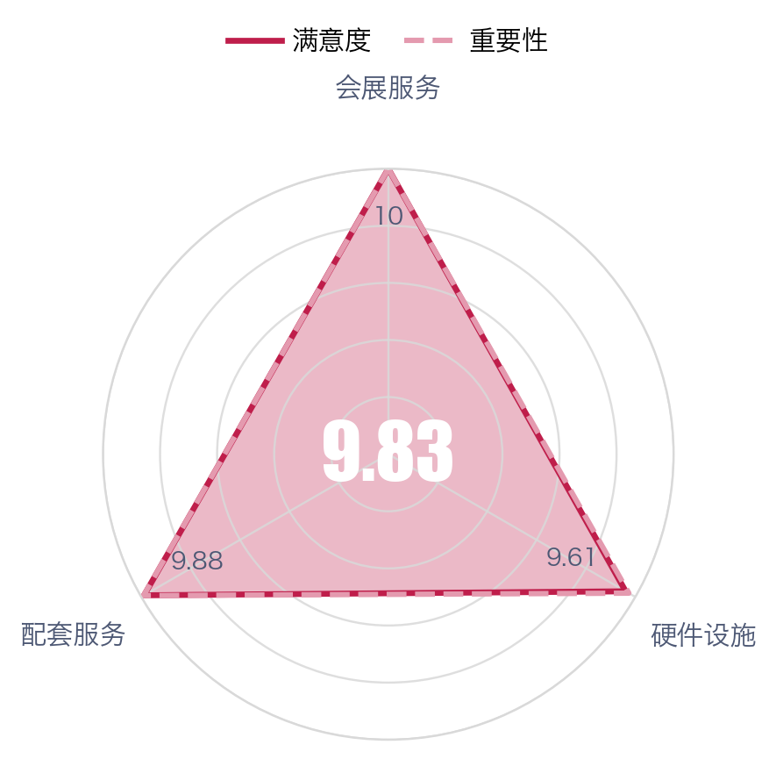
会展客户——参会客户
总体判断：参会人员满意度9.83分，会展服务与配套服务构成体验基础，硬件设施相对偏弱。
亮点：人员服务与茶歇均获10分，AV效果、安保和保洁同获满分。
关注点：停车便利性8.83分、标识清晰度9.35分，为主要弱势项；会议厅室匹配性与方便性仍有提升空间。

Slide 14
/03
餐饮类客户满意度

Slide 15
餐饮客户——商务简餐
指标 | 满意度 | 重要性
商务简餐 | 9.53 | 9.71
指标 | 满意度 | 重要性
餐饮服务 | 9.72 | 9.74
菜品温度 | 9.73 | 9.68
菜品分量 | 9.53 | 9.58
供应速度 | 9.81 | 9.79
菜品卫生 | 9.74 | 9.77
工作人员服务品质 | 9.82 | 9.78
就餐区域温度 | 9.62 | 9.78
就餐区域卫生 | 9.8 | 9.78
硬件设施 | 9.17 | 9.54
园区停车方便 | 8.92 | 9.55
交通便利，容易到达 | 9.42 | 9.51
标识标牌清晰 | 9.16 | 9.57
智慧场馆 | 9.63 | 9.63
杭州国博APP | 9.25 | 9.25
寻车系统 | 10 | 10
Notes:
总体判断：商务简餐以餐饮服务（9.72分）支撑体验，人员服务与供应速度表现较好；总体满意度9.53分，硬件设施（9.17分）相对偏弱。
关注点：停车便利与标识清晰度分别为8.92分、9.16分，较各自重要性低0.63分、0.41分，是需优先改善的环节。

Slide 16
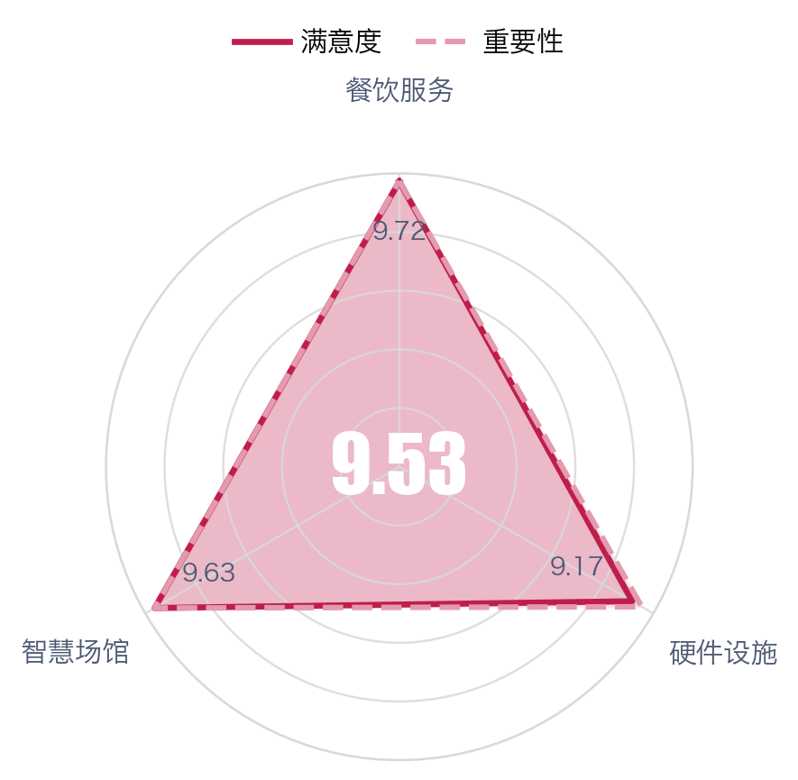
餐饮客户——商务简餐
总体判断：商务简餐以餐饮服务（9.72分）支撑体验，人员服务与供应速度表现较好；总体满意度9.53分，硬件设施（9.17分）相对偏弱。
关注点：停车便利与标识清晰度分别为8.92分、9.16分，较各自重要性低0.63分、0.41分，是需优先改善的环节。

Slide 17
餐饮客户——特色美食廊
指标 | 满意度 | 重要性
特色美食廊 | 9.61 | 9.71
指标 | 满意度 | 重要性
餐饮服务 | 9.46 | 9.57
菜肴品质 | 9.32 | 9.51
菜品口味品相 | 8.98 | 9.22
菜品地方特色 | 9.21 | 9.39
菜肴份量 | 9.55 | 9.52
工作人员服务品质 | 9.67 | 9.7
就餐区域温度 | 9.74 | 9.81
就餐区域卫生 | 9.73 | 9.85
硬件设施 | 9.47 | 9.63
园区停车方便 | 9.45 | 9.71
交通便利，容易到达 | 9.62 | 9.67
标识标牌清晰 | 9.35 | 9.49
智慧场馆 | 10 | 10
杭州国博APP | 10 | 10
室内导航系统 | 10 | 10
Notes:
总体判断：特色美食廊满意度9.61分，智慧场馆、就餐区域温度与卫生构成体验优势，餐饮服务和硬件设施相对偏弱。
亮点：智慧场馆及其两项细分指标均获10分。
关注点：菜品口味品相8.98分，为最低项；停车便利满意度低于重要性0.26分，差距在有效指标中最大。

Slide 18
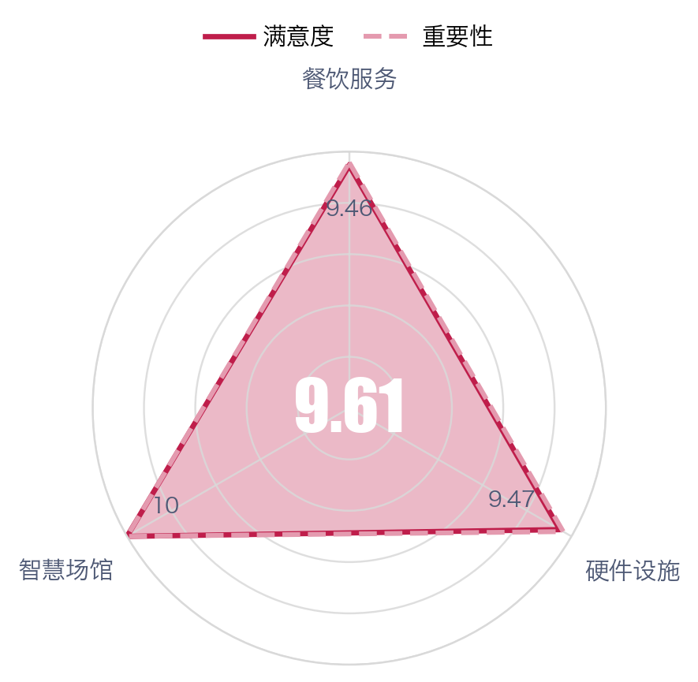
餐饮客户——特色美食廊
总体判断：特色美食廊满意度9.61分，智慧场馆、就餐区域温度与卫生构成体验优势，餐饮服务和硬件设施相对偏弱。
亮点：智慧场馆及其两项细分指标均获10分。
关注点：菜品口味品相8.98分，为最低项；停车便利满意度低于重要性0.26分，差距在有效指标中最大。

Slide 19
餐饮客户——自助餐
指标 | 满意度 | 重要性
自助餐 | 9.4 | 9.55
指标 | 满意度 | 重要性
餐饮服务 | 9.82 | 9.97
菜肴品种 | 9.48 | 10
菜品供应速度 | 10 | 10
菜品口味品相 | 9.64 | 10
菜品地方特色 | 9.45 | 9.81
接待指引 | 10 | 10
工作人员服务品质 | 9.97 | 9.97
就餐区域温度 | 10 | 10
就餐区域卫生 | 10 | 10
硬件设施 | 8.97 | 9.11
园区停车方便 | 8.74 | 8.79
交通便利，容易到达 | 9.24 | 9.37
标识标牌清晰 | 8.93 | 9.16
Notes:
总体判断：自助餐体验以供餐速度、接待指引及就餐环境为主要支撑，餐饮服务9.82分；总体满意度9.40分，硬件设施8.97分，相对偏弱。
关注点：停车便利性8.74分、标识清晰度8.93分，为主要弱势项；菜肴品种满意度较重要性低0.52分，仍有提升空间。

Slide 20
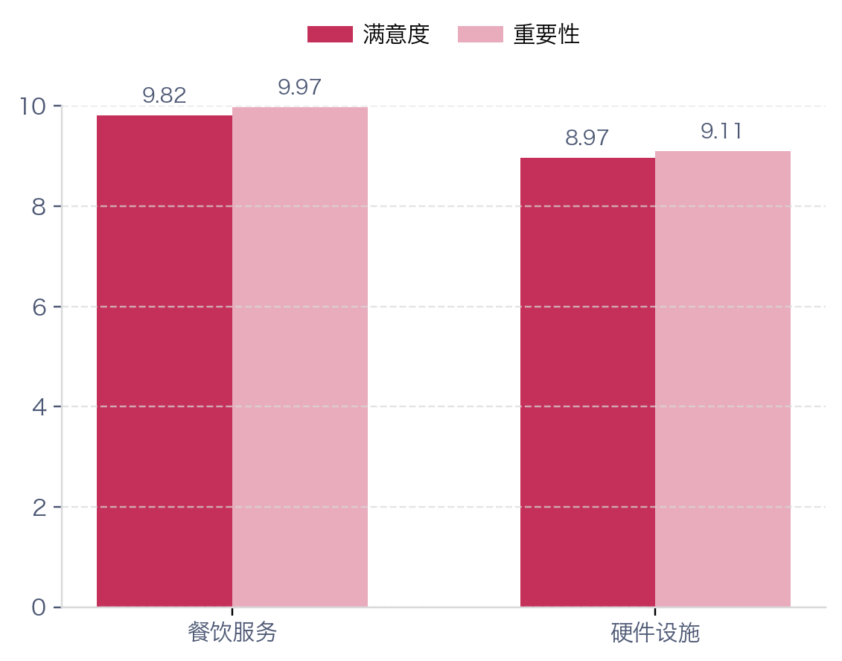
餐饮客户——自助餐
总体判断：自助餐体验以供餐速度、接待指引及就餐环境为主要支撑，餐饮服务9.82分；总体满意度9.40分，硬件设施8.97分，相对偏弱。
关注点：停车便利性8.74分、标识清晰度8.93分，为主要弱势项；菜肴品种满意度较重要性低0.52分，仍有提升空间。

Slide 21
餐饮客户——宴会
指标 | 满意度 | 重要性
宴会 | 9.98 | 9.98
指标 | 满意度 | 重要性
餐饮服务 | 9.98 | 9.98
菜品温度 | 10 | 10
菜肴品种 | 10 | 10
菜品供应速度 | 9.91 | 9.91
菜品口味品相 | 10 | 10
菜品地方特色 | 9.95 | 9.95
接待指引 | 10 | 10
就餐区域温度 | 10 | 10
就餐区域卫生 | 10 | 10
工作人员服务品质 | 10 | 10
硬件设施 | 9.97 | 9.97
标识标牌清晰 | 9.91 | 9.91
宴会视听设备 | 10 | 10
园区停车方便 | 10 | 10
交通便利，容易到达 | 9.95 | 9.95
Notes:
总体判断：宴会满意度9.98分，餐饮服务与硬件设施共同构成体验基础，供餐速度及标识清晰度相对偏弱。
亮点：菜品温度、口味品相、人员服务及视听设备均获10分。
关注点：供餐速度、标识清晰度均为9.91分，虽与满分差距较小，仍可作为精细化提升的优先切入点。

Slide 22
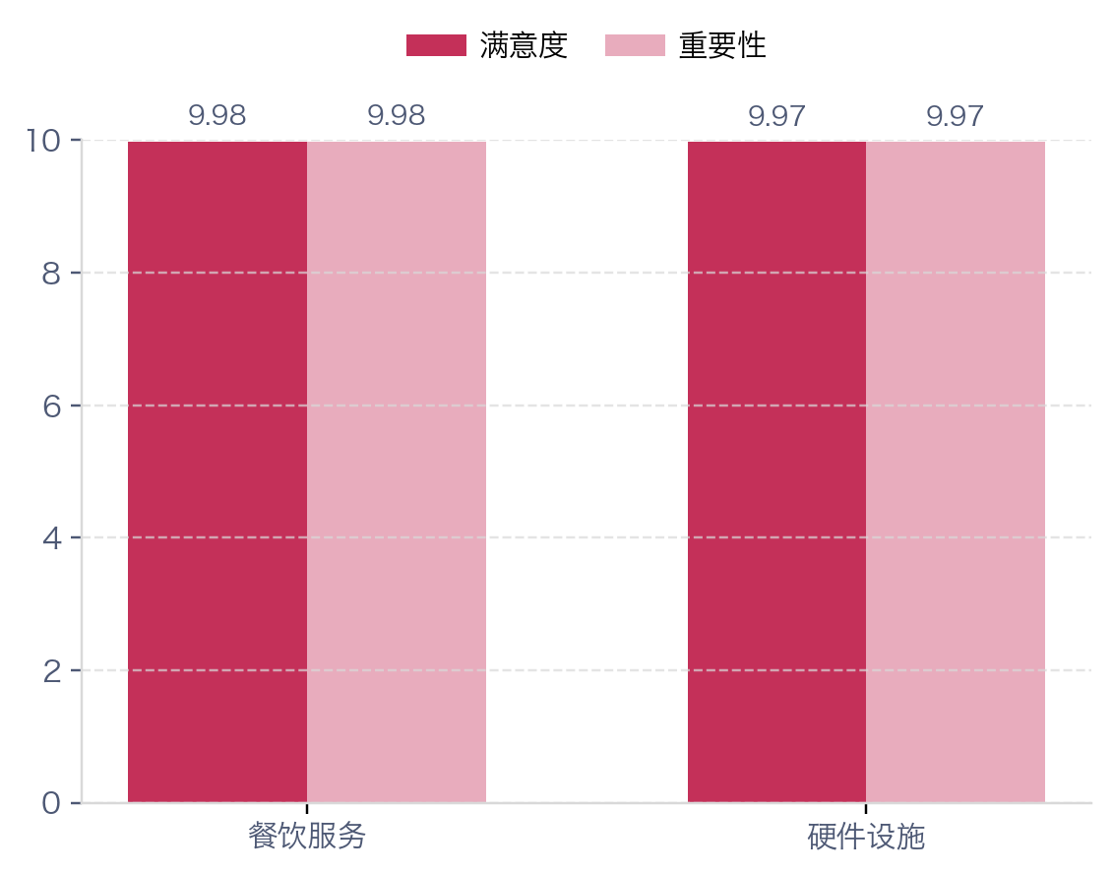
餐饮客户——宴会
总体判断：宴会满意度9.98分，餐饮服务与硬件设施共同构成体验基础，供餐速度及标识清晰度相对偏弱。
亮点：菜品温度、口味品相、人员服务及视听设备均获10分。
关注点：供餐速度、标识清晰度均为9.91分，虽与满分差距较小，仍可作为精细化提升的优先切入点。

Slide 23
/04
G20峰会体验场馆满意度

Slide 24
G20峰会体验馆——游客
指标 | 满意度 | 重要性
游客 | 9.75 | 9.85
指标 | 满意度 | 重要性
旅游服务 | 9.97 | 9.95
售票/销售服务 | 10 | 10
景点设施 | 9.89 | 9.89
环境卫生 | 10 | 10
安全服务 | 9.88 | 10
工作人员仪容仪表 | 10 | 9.88
工作人员服务态度 | 10 | 9.88
讲解人员专业性 | 10 | 10
硬件设施 | 9.98 | 9.96
交通便利，容易到达 | 9.99 | 10
园区停车方便 | 10 | 10
标识标牌清晰 | 9.96 | 9.88
智慧服务 | 8 | 9
自助售卖 | 8 | 9
Notes:
总体判断：游客体验以旅游服务、硬件设施为主要支撑，满意度分别为9.97、9.98分；智慧服务相对偏弱，总体满意度9.75分。
亮点：讲解人员专业性、环境卫生均获10分。
关注点：自助售卖满意度8分，低于其重要性评分1分，应列为游客体验优先改善环节。

Slide 25
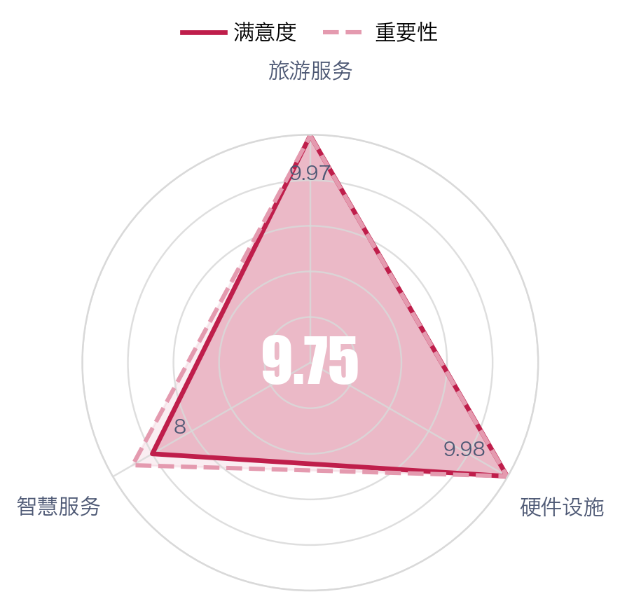
G20峰会体验馆——游客
总体判断：游客体验以旅游服务、硬件设施为主要支撑，满意度分别为9.97、9.98分；智慧服务相对偏弱，总体满意度9.75分。
亮点：讲解人员专业性、环境卫生均获10分。
关注点：自助售卖满意度8分，低于其重要性评分1分，应列为游客体验优先改善环节。

Slide 26
G20峰会体验馆——旅行社工作人员
指标 | 满意度 | 重要性
旅行社工作人员 | 9.9 | 9.89
指标 | 满意度 | 重要性
旅游服务 | 10 | 9.95
售票/销售服务 | 10 | 10
景点设施 | 10 | 10
环境卫生 | 10 | 10
安全服务 | 10 | 9.65
工作人员仪容仪表 | 10 | 10
工作人员服务态度 | 10 | 10
讲解人员专业性 | 10 | 10
硬件设施 | 9.76 | 9.88
交通便利，容易到达 | 9.76 | 9.76
园区停车方便 | 10 | 10
标识标牌清晰 | 9.65 | 10
智慧服务 | 10 | 9.67
语音导览 | 10 | 9
自助售卖 | 10 | 10
线上商城 | 10 | 10
Notes:
总体判断：旅行社工作人员满意度9.9分，旅游服务与智慧服务构成体验优势，硬件设施相对偏弱。
亮点：旅游服务、智慧服务均获10分，停车便利性也获满分。
关注点：标识标牌清晰度9.65分，为最低分项，低于其重要性0.35分，建议优先核查导向标识的清晰度。

Slide 27
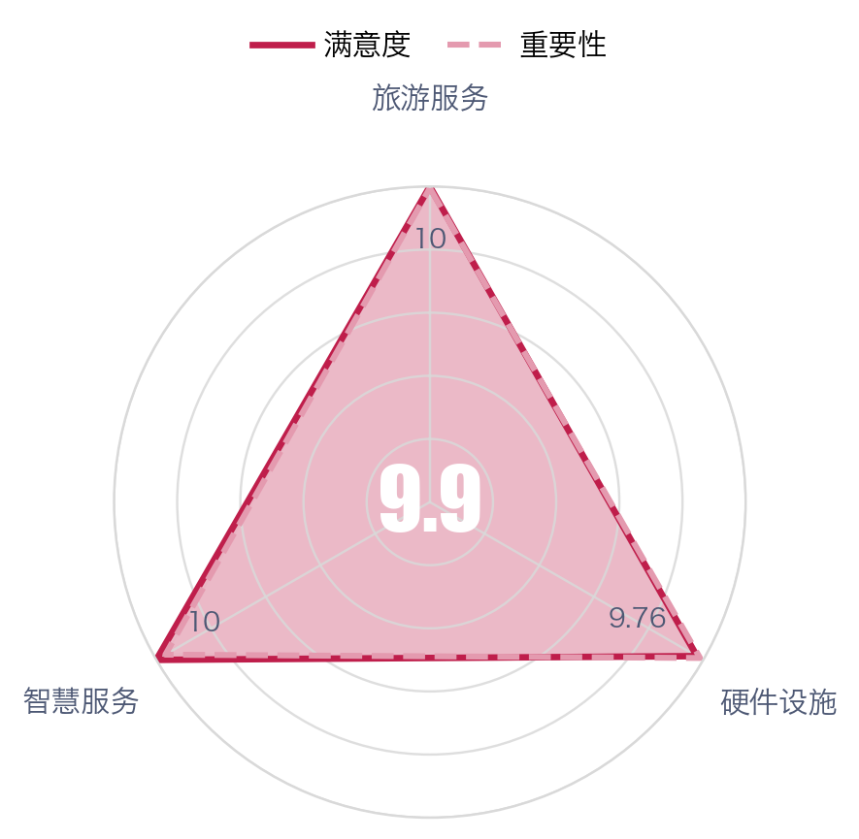
G20峰会体验馆——旅行社工作人员
总体判断：旅行社工作人员满意度9.9分，旅游服务与智慧服务构成体验优势，硬件设施相对偏弱。
亮点：旅游服务、智慧服务均获10分，停车便利性也获满分。
关注点：标识标牌清晰度9.65分，为最低分项，低于其重要性0.35分，建议优先核查导向标识的清晰度。

Slide 28
/05
酒店客户满意度及酒店暗访评分

Slide 29
酒店客户——酒店散客
指标 | 满意度 | 重要性
散客 | 9.78 | 9.86
指标 | 满意度 | 重要性
硬件设施 | 9.64 | 9.92
交通便利，容易到达 | 9.45 | 9.96
标识标牌清晰 | 9.68 | 9.93
适合商务旅行 | 9.83 | 9.94
园区停车方便 | 8.67 | 9.44
客房整体环境 | 9.8 | 9.99
客房设施设备 | 9.87 | 9.99
住宿用品质量 | 9.55 | 9.97
客房私密性 | 9.94 | 9.98
指标 | 满意度 | 重要性
入住服务 | 9.77 | 9.77
礼宾服务 | 10 | 9.83
入住登记 | 9.3 | 9.77
客房服务 | 9.79 | 9.46
离店退房 | 9.81 | 9.99
工作人员仪容仪表 | 10 | 9.73
工作人员服务态度 | 9.83 | 9.98
工作人员业务技能 | 9.65 | 9.63
餐饮服务 | 9.93 | 9.9
自助早餐 | 9.78 | 9.99
自助晚餐 | 10 | 10
送餐服务 | 9.93 | 9.97
零点服务 | 9.95 | 9.46
Notes:
总体判断：散客满意度9.78分，餐饮服务与客房体验构成主要支撑，停车便利、入住登记相对偏弱。
亮点：礼宾服务、工作人员仪容仪表及自助晚餐均获10分。
关注点：停车便利8.67分，为最低项；入住登记9.30分，两项分别低于重要性0.77、0.47分，宜优先核查具体问题。

Slide 30
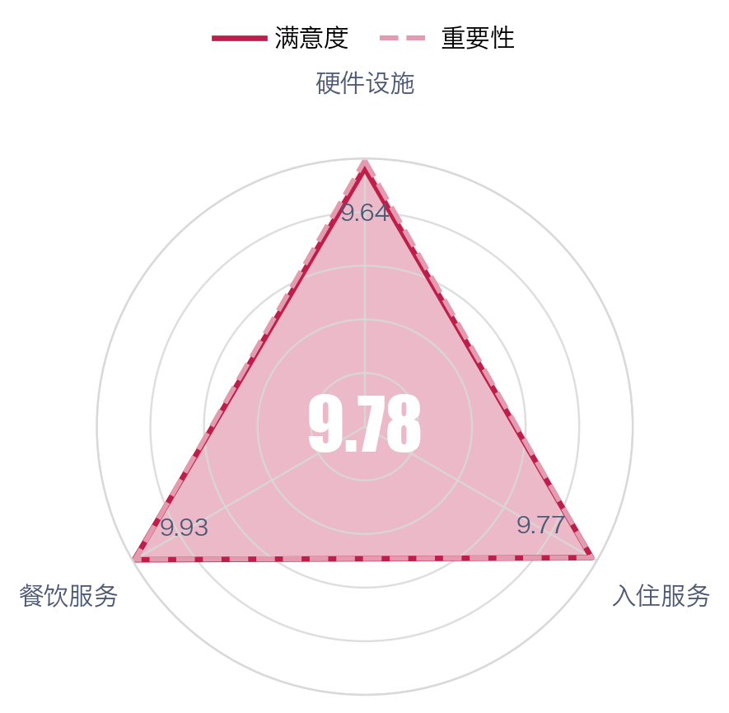
酒店客户——酒店散客
总体判断：散客满意度9.78分，餐饮服务与客房体验构成主要支撑，停车便利、入住登记相对偏弱。
亮点：礼宾服务、工作人员仪容仪表及自助晚餐均获10分。
关注点：停车便利8.67分，为最低项；入住登记9.30分，两项分别低于重要性0.77、0.47分，宜优先核查具体问题。

Slide 31
酒店客户——酒店住宿团队
指标 | 满意度 | 重要性
住宿团队 | 9.73 | 9.88
指标 | 满意度 | 重要性
硬件设施 | 9.73 | 9.89
交通便利，容易到达 | 9.5 | 10
标识标牌清晰 | 9.32 | 9.94
适合商务旅行 | 9.97 | 10
园区停车方便 | 8.5 | 8.5
客房整体环境 | 9.97 | 9.97
客房设施设备 | 10 | 10
住宿用品质量 | 10 | 10
客房私密性 | 10 | 10
指标 | 满意度 | 重要性
入住服务 | 10 | 9.79
礼宾服务 | 10 | 9.5
入住登记 | 10 | 10
客房服务 | 10 | 10
离店退房 | 10 | 9.5
工作人员仪容仪表 | 10 | 9.5
工作人员服务态度 | 10 | 10
工作人员业务技能 | 10 | 10
餐饮服务 | 9.46 | 9.96
自助早餐 | 9.93 | 9.93
送餐服务 | 9 | 10
Notes:
总体判断：住宿团队满意度9.73分，客房硬件与入住服务构成体验基础，餐饮及到达环节相对偏弱。
亮点：入住服务各项均获10分，客房设施设备、住宿用品质量及私密性均为满分。
关注点：送餐服务、标识标牌满意度分别低于重要性1分、0.62分；停车便利性8.5分，为最低项。

Slide 32
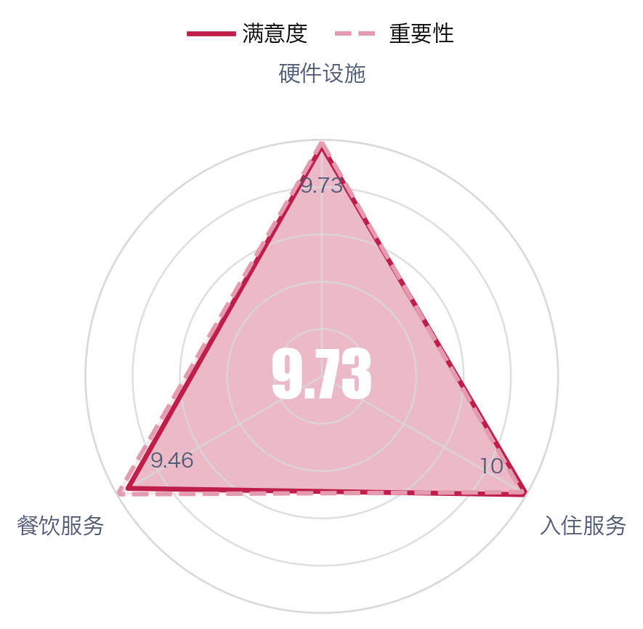
酒店客户——酒店住宿团队
总体判断：住宿团队满意度9.73分，客房硬件与入住服务构成体验基础，餐饮及到达环节相对偏弱。
亮点：入住服务各项均获10分，客房设施设备、住宿用品质量及私密性均为满分。
关注点：送餐服务、标识标牌满意度分别低于重要性1分、0.62分；停车便利性8.5分，为最低项。

Slide 33
酒店客户——酒店参会客户
指标 | 满意度 | 重要性
酒店参会客户 | 9.95 | 9.95
指标 | 满意度 | 重要性
会展服务 | 10 | 10
工作人员仪容仪表 | 10 | 10
工作人员业务技能 | 10 | 10
工作人员服务态度 | 10 | 10
茶歇服务品质 | 10 | 10
指标 | 满意度 | 重要性
硬件设施 | 9.86 | 9.87
交通便利，容易到达 | 10 | 10
标识标牌清晰 | 9.42 | 9.33
会议厅室匹配性，方便性 | 9.67 | 9.67
设施设备齐全 | 9.84 | 10
休息空间 | 10 | 10
园区停车方便 | 10 | 10
AV效果 | 10 | 10
参会环境 | 10 | 10
配套服务 | 9.98 | 9.98
餐饮服务 | 10 | 10
客房服务 | 9.92 | 9.92
安保服务 | 10 | 10
保洁服务 | 10 | 10
Notes:
总体判断：酒店参会客户体验主要由会展服务与配套服务支撑，总体满意度9.95分，硬件设施相对偏弱。
亮点：会展服务各项均获10分，餐饮、安保及保洁服务均为满分。
关注点：标识标牌清晰度9.42分，为各项最低，宜优先核查；设施设备齐全度9.84分，较重要性低0.16分。

Slide 34
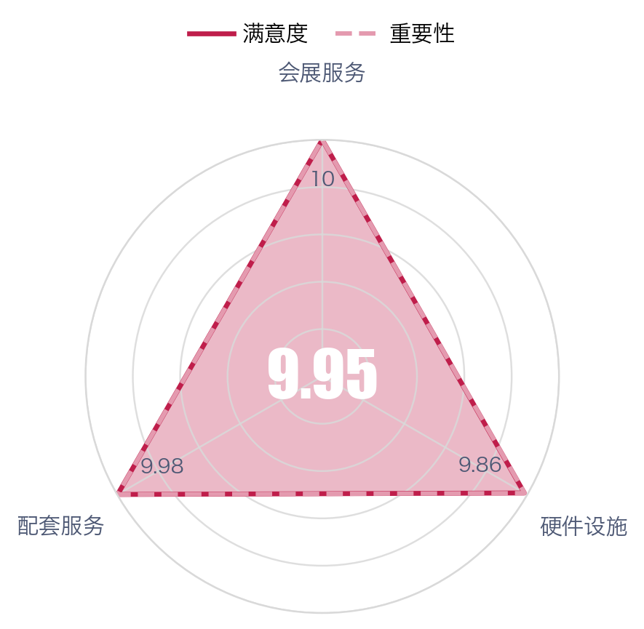
酒店客户——酒店参会客户
总体判断：酒店参会客户体验主要由会展服务与配套服务支撑，总体满意度9.95分，硬件设施相对偏弱。
亮点：会展服务各项均获10分，餐饮、安保及保洁服务均为满分。
关注点：标识标牌清晰度9.42分，为各项最低，宜优先核查；设施设备齐全度9.84分，较重要性低0.16分。

Slide 35
酒店客户——酒店会议主（承）办
指标 | 满意度 | 重要性
酒店会议主承办 | 9.94 | 9.91
指标 | 满意度 | 重要性
会展服务 | 9.93 | 9.91
销售经理服务态度 | 10 | 10
销售经理业务能力 | 10 | 10
现场对接协调沟通 | 10 | 10
现场对接服务效率 | 10 | 10
工作人员仪容仪表 | 10 | 9.48
工作人员服务态度 | 10 | 10
工作人员业务技能 | 10 | 10
现场布置与搭建 | 10 | 10
茶歇服务与品质 | 10 | 10
在线服务渠道便捷 | 10 | 10
报馆流程及服务 | 10 | 9.48
工程设施设备 | 9.48 | 10
撤会服务 | 9.52 | 9.76
会后回访 | 10 | 10
整体协调和配合 | 10 | 10
服务响应及时性 | 10 | 10
指标 | 满意度 | 重要性
硬件设施 | 9.9 | 9.87
交通便利，容易到达 | 10 | 10
标识标牌清晰 | 10 | 10
会议厅室匹配性，方便性 | 10 | 10
设施设备齐全 | 10 | 10
休息空间 | 9.24 | 9
园区停车方便 | 10 | 10
AV效果 | 10 | 10
交通流线 | 10 | 10
配套服务 | 10 | 9.94
餐饮服务 | 10 | 9.5
客房服务 | 10 | 10
安保服务 | 10 | 10
保洁服务 | 10 | 10
Notes:
总体判断：酒店会议主承办满意度9.94分，配套服务满分支撑体验，会展服务与硬件设施中的个别环节相对偏弱。
亮点：销售服务、现场协调与服务响应均获10分。
关注点：工程设施设备9.48分，低于重要性0.52分；休息空间9.24分为最低项，撤会服务9.52分亦有提升空间。

Slide 36
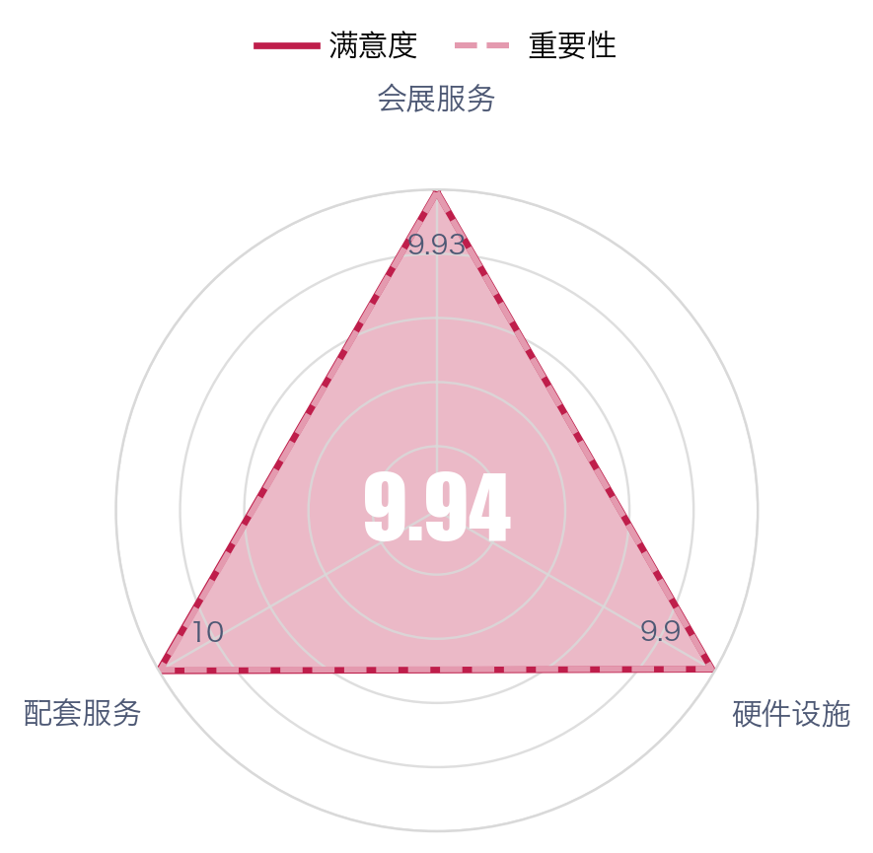
酒店客户——酒店会议主（承）办
总体判断：酒店会议主承办满意度9.94分，配套服务满分支撑体验，会展服务与硬件设施中的个别环节相对偏弱。
亮点：销售服务、现场协调与服务响应均获10分。
关注点：工程设施设备9.48分，低于重要性0.52分；休息空间9.24分为最低项，撤会服务9.52分亦有提升空间。

Slide 37
酒店客户——酒店餐饮客户
指标 | 满意度 | 重要性
酒店餐饮客户 | 9.66 | 9.75
指标 | 满意度 | 重要性
餐饮服务 | 9.82 | 9.85
菜品温度 | 10 | 10
菜肴品种 | 9.73 | 9.78
菜品供应速度 | 9.88 | 9.9
菜品口味品相 | 9.76 | 9.85
菜品地方特色 | 9.44 | 9.85
接待指引 | 10 | 9.79
就餐区域温度 | 9.93 | 9.63
就餐区域卫生 | 9.87 | 9.98
工作人员服务品质 | 9.88 | 9.97
硬件设施 | 9.49 | 9.64
标识标牌清晰 | 9.78 | 9.57
宴会视听设备 | 10 | 10
园区停车方便 | 9 | 9.3
交通便利，容易到达 | 9.29 | 9.78
Notes:
总体判断：酒店餐饮客户满意度9.66分，体验以餐饮服务为主要支撑，硬件设施相对偏弱。
亮点：菜品温度、接待指引及宴会视听设备均获10分。
关注点：停车便利度9分，为最低项；交通便利度与菜品地方特色分别为9.29分、9.44分，低于各自重要性0.49分、0.41分。

Slide 38
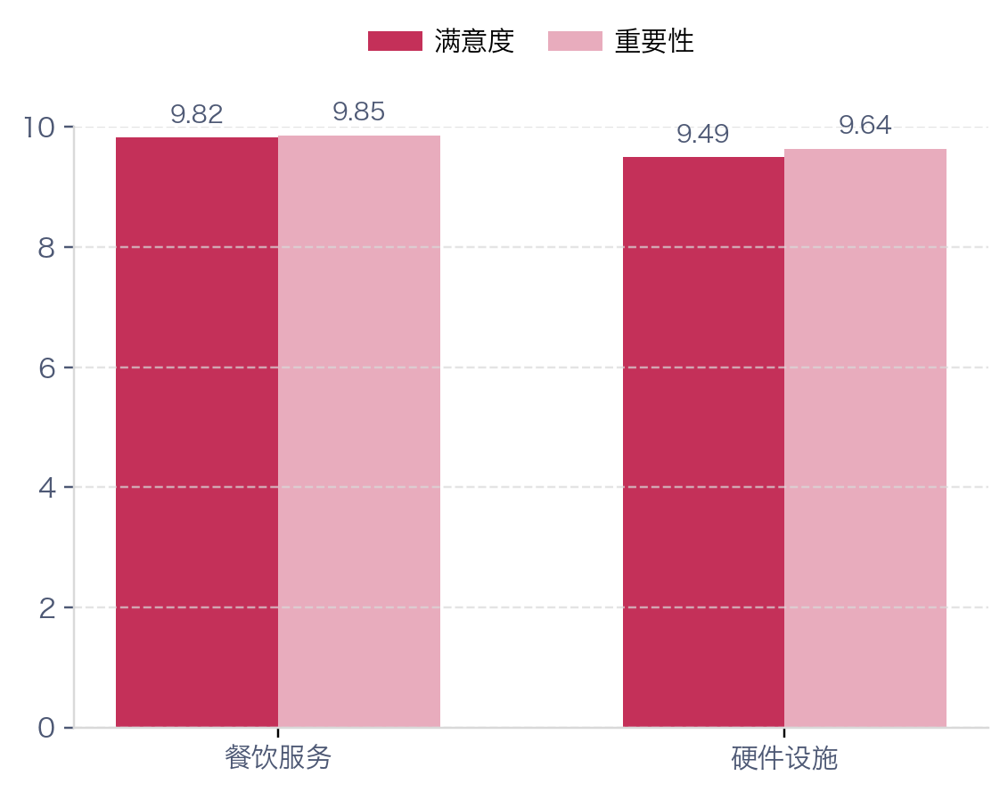
酒店客户——酒店餐饮客户
总体判断：酒店餐饮客户满意度9.66分，体验以餐饮服务为主要支撑，硬件设施相对偏弱。
亮点：菜品温度、接待指引及宴会视听设备均获10分。
关注点：停车便利度9分，为最低项；交通便利度与菜品地方特色分别为9.29分、9.44分，低于各自重要性0.49分、0.41分。

